Slide 1
东南大学暑期实训 ( 自选项目班 )
软件工程与项目管理（二）：需求分析实战

Slide 2
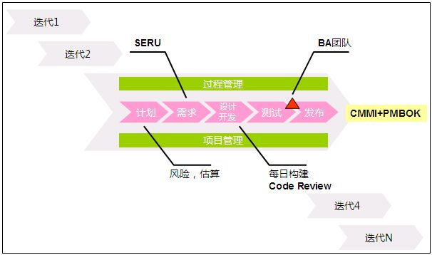
轻量级项目管理实践流程
SERU：Subject area Event Report Use case 业务驱动型的软件需求分析方法
BA团队： Business Analyst 分析测试系统可用性

Slide 3
轻量级项目管理实践流程
本次实践，风险与估算的计划阶段：略过

Slide 4
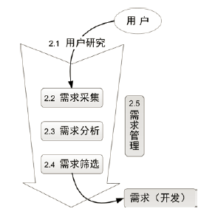
需求分析 流程

Slide 5
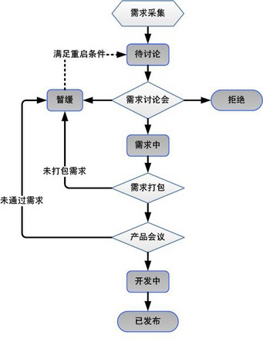
需求分析 流程

Slide 6
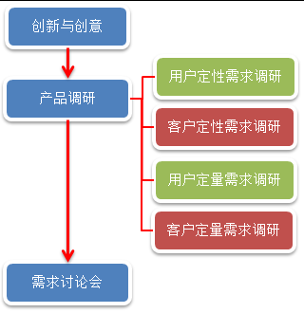
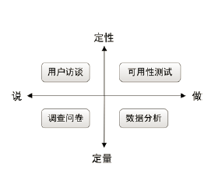
需求采集阶段

Slide 7
轻量级项目管理实践流程
本次实践，需求调研计划：了解

Slide 8
需求分析阶段
组织一次卓有成效的需求讨论会

Slide 9
需求分析阶段 - 需求讨论会
会议组织与管控流程：
确定参会人员
确定会议主题与议题
确定会议讨论与交流时间
达成共识（切忌达成人人满意的理想共识）
为议题设计实施方案、资源调配方案、验收计划
签字确认，留档封存。

Slide 10
需求分析阶段 - 需求讨论会
需求讨论会组织实践：
主题：规划系统整体业务需求与边界，过滤并区分需求分类。
业务需求与边界：需求规划可以尽可能的全面，边界界定内聚性必须高。
需求划分至少三类等级：
紧迫与通用性需求
特色与创意性需求
扩展与叠加式需求
最难的不是要做什么，而是哪些不做。
依据：组织资产，组织资源，项目规划时间。
资源：需求采集资源包、组织资产、事业环境因素、软硬件条件、组织人员结构
约束：时间、进度、公司条例、事业环境因素、外界因素
产物：会议纪要、项目整体规划说明

Slide 11
案例：需求分析阶段 - 需求讨论会
会议纪要模板
会议纪要草稿
项目整体规划说明
项目整体规划详细说明

Slide 12
需求分析阶段 - 需求分析与过滤
量化需求、过滤需求
产物：原型→详细需求文档

Slide 13
案例：需求分析阶段 -需求分析与过滤
iMooc 界面线框图
COTAS-物流信息化高仿界面
COTAS-物流信息化详细需求文档
汉高移动平台详细需求文档

Slide 14



